Slide 1
mg.gov.br
Abertura de Dados
Das normas à publicação
Diretoria Central de Transparência Ativa
Controladoria Geral do Estado de Minas Gerais
Notes:
Apresentação pessoal

Slide 2
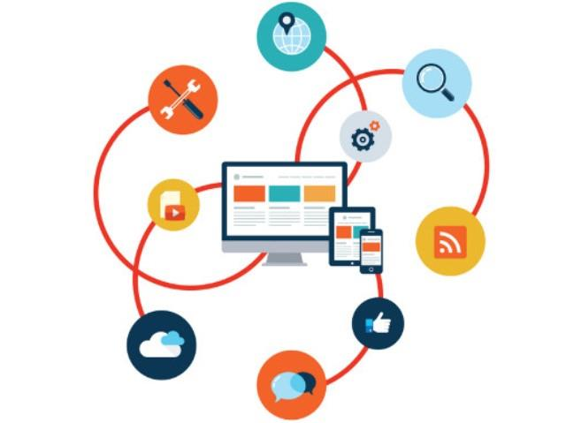
Objetivos
Apresentar os conceitos e etapas do processo de abertura de dados públicos e
Apresentar o Portal de Dados Abertos de MG (PdA).
TÓPICOS:
Contexto normativo: requisitos legais sobre dados abertos;
Princípios e diretrizes: necessidades de documentação;
Portal de Dados Abertos: importância, usos e apresentação; e
Próximos passos: plano de ação para documentação e catalogação no PdA.
Notes:
Escopo:
Nivelamento de princípios, diretrizes e legislação;
Ressaltar a importância da abertura e seus benefícios para o demandante
Próxima reunião: agenda mão-na-massa com 2 membros da equipe responsável pela documentação, publicação e atualização (desejáveis: 1 da regra de negócio e 1 da TI)

Slide 3

mg.gov.br
Contexto Normativo
Requisitos legais sobre dados abertos
Notes:
Apresentação pessoal

Slide 4
Contexto Normativo
Lei Federal nº 12.527/2011 - Lei de Acesso à Informação
Art. 8º - É dever dos órgãos e entidades públicas promover, independentemente de requerimentos, a divulgação (..) de informações de interesse coletivo ou geral por eles produzidas ou custodiadas.
§ 3º Os sítios [oficiais de governo] deverão atender aos requisitos (dentre outros):
II - possibilitar a gravação de relatórios em diversos formatos eletrônicos, inclusive abertos e não proprietários, tais como planilhas e texto, de modo a facilitar a análise das informações;
III - possibilitar o acesso automatizado por sistemas externos em formatos abertos, estruturados e legíveis por máquina;
IV - divulgar em detalhes os formatos utilizados para estruturação da informação;
Notes:
Atentar para explicação de não-proprietário e legível por máquina – exemplos: pdf e csv (word e excel – proprietários)
Estruturado e legível por máquina: formato padrão preestabelecido (p. ex. tabular) e passível de ser lido e interpretado (‘parseado’) por scripts/códigos/programas de forma automática, p. ex. csv, json (pdf não é)

Slide 5
Contexto Normativo
Lei Federal nº 14.129/2021 - art. 4º
Resolução CGE nº 20/2014 - art. 2º, VI
representados em meio digital
dados públicos
estruturados em formato aberto
Que permita sua livre reutilização, consumo ou cruzamento em apps digitais desenvolvidas pela sociedade.
Exemplos:
http://dados.recife.pe.gov.br/apps
https://dados.rs.gov.br/pages/aplicativos
https://www.coronavirus-mg.com.br/
referenciados na rede mundial de computadores
processáveis por máquina
disponibilizados sob licença aberta
Notes:
a LAI é tudo que a gente precisa, mas também temos uma resolução CGE de 2014 e um renovado interesse com a publicação da lei de governo digital.
A Lei 14129 criou a possibilidade de solicitação de abertura de base de dados, análoga à possibilidade de obtenção de informação via transparência passiva (e-SIC), com prazo predeterminado:
“Art. 30. Qualquer interessado poderá apresentar pedido de abertura de bases de dados da administração pública, que deverá conter os dados de contato do requerente e a especificação da base de dados requerida.
§ 1º O requerente poderá solicitar a preservação de sua identidade quando entender que sua identificação prejudicará o princípio da impessoalidade, caso em que o canal responsável deverá resguardar os dados sem repassá-los ao setor, ao órgão ou à entidade responsável pela resposta.
§ 2º Os procedimentos e os prazos previstos para o processamento de pedidos de acesso à informação, nos termos da Lei nº 12.527, de 18 de novembro de 2011 (Lei de Acesso à Informação), aplicam-se às solicitações de abertura de bases de dados da administração pública.”

Slide 6

mg.gov.br
Princípios e Diretrizes
Necessidades de documentação
Notes:
Apresentação pessoal

Slide 7
Princípios e diretrizes – “leis”
David Eaves
Se o dado não pode ser encontrado e indexado na web, ele não existe.
2. Se não estiver aberto e disponível em formato compreensível por máquina, ele não pode ser reaproveitado.
3. Se algum dispositivo legal não permitir sua reaplicação, ele não é útil.
Notes:
3 leis dos dados abertos: https://eaves.ca/2009/09/30/three-law-of-open-government-data/
★ : dados disponíveis na web (não importa o formato) sob uma licença aberta. Por exemplo, um PDF.
★ ★ : dados disponíveis de forma estruturada. Por exemplo, excel no lugar de imagem escaneada.
★ ★ ★ : dados disponíveis em formatos não-proprietários. Por exemplo, um CSV e não excel.
★ ★★ ★: identificador uniforme de recurso (exemplo?) RDF
★ ★★ ★★ : dados conectados (exemplo?) LOD
Falar que estamos no patamar intermediário entre o 3º e o 4º (o que importa aqui é mais se o dado atende o requisito de cada patamar, e não ele estar no portal – a figura ficaria muito pequena se colada entre o 3º e o 4º);
Falar que estamos privilegiando csv para os dados e json para os metadados

Slide 8






Princípios e diretrizes – formatos
Conforme a Cartilha Técnica para Publicação de Dados Abertos no Brasil, os principais formatos de dados abertos são os arquivos com as seguintes extensões:
.CSV
.XML
.ODS
.RDF
.JSON
Os formatos .PDF, .DOC, .DOCX, .XLS e .XLSX são INCOMPATÍVEIS com a filosofia dos dados abertos!
Notes:
JSON: multiplicidade de ferramentas e suporte
Esclarecimento .xlsx (caso haja dúvida): especificação do formato é divulgada, mas Microsoft não usa a mesma no Excel

Slide 9

Princípios e Diretrizes – Qualidade
qualidade: grau em que um conjunto de características inerentes [ie. metadados]
de um objeto [ie. dados]
atende a sua especificação [ie. padrão]
em outras palavras, um padrão de metadados é a especificação das características inerentes de um conjunto de dados
Notes:
Considerando a definição da ISO sobre qualidade, aplicada ao nosso objeto, precisamos adotar um padrão para documentação dos dados que minimize o custo dos usuários em compreender os dados, PORQUE
“Se os dados não estão disponíveis num formato aberto e legível por máquina, eles não podem ser reutilizados.” (David Eaves/Opendata Charter - principles)

Slide 10
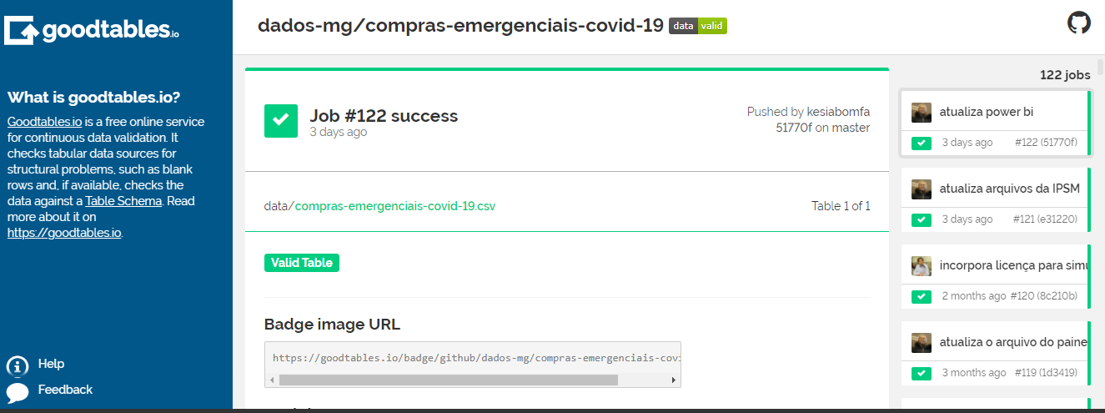
Princípios e Diretrizes – Qualidade
Qualidade: grau em que um conjunto de características inerentes [ie. metadados]
de um objeto [ie. dados] atende a sua especificação [ie. padrão]
A aferição da qualidade também deve ser um processo automatizado.
Solução:
Utilização de especificações da
Frictionless Data
Notes:
Considerando a definição da ISO sobre qualidade, aplicada ao nosso objeto, precisamos adotar um padrão para documentação dos dados que minimize o custo dos usuários em compreender os dados
Adoção de um padrão para documentação dos dados que permita uma verificação/validação automatizável se os dados estão em conformidade com o especificado; especificado num formato json, facilmente compartilhado e que permite interpretação automática por máquina e reuso de dados
O atrito ou “fricção” ocorre quando os consumidores gastam tempo e recursos demais apenas para poder entender e trabalhar com os dados

Slide 11

mg.gov.br
Portal de Dados Abertos
Importância, usos e apresentação
Notes:
Apresentação pessoal

Slide 12
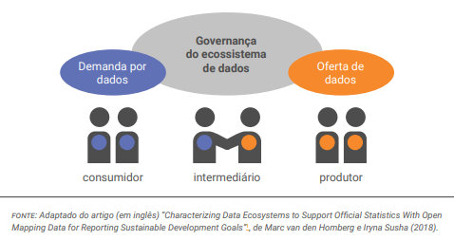
Portal de Dados Abertos
Importância
Ferramenta eletrônica capaz de reunir diferentes conjuntos de dados disponibilizados em formato aberto;
Publicação em repositório único;
Acessibilidade, busca,
padronização;
Preparação para possíveis
pedidos de abertura de dados
Controle social, avaliações de
usuários, parcerias.
Notes:
- Exemplo prático de benefício: pesquisador de outro estado tentando encontrar dados demográficos ou financeiros no Portal
- facilita a publicação dos conjuntos de dados produzidos pelos órgãos ou entidades públicas em um único repositório, com visibilidade e facilidade de acesso (*qualidade);
- facilita a vida da população, que não precisa buscar dados publicados nos sites institucionais ou solicitá-los diretamente aos órgãos e entidades;
- propicia aprendizado mútuo, data literacy, incremento do controle social e participação ativa da comunidade, avaliações de usuários, parcerias

Slide 13

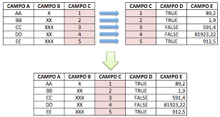


Portal de Dados Abertos
Usos
Extrair uma base de dados com diversos campos e selecionar apenas aqueles que mais interessam
Desenvolver gráficos,
infográficos e tabelas mais
informativas sobre
determinada temática.
Cruzar diferentes bases de
dados que se complementam,
para aprofundar o conhecimento sobre algo
Produzir reportagens, pesquisas científicas ou desenvolver aplicativos e sites com as bases de dados fornecidas
Notes:
- requisito legal de facilitar análise das informações (LAI art. 8, par. 3, inciso II)

Slide 14
Portal de Dados Abertos
Endereço eletrônico: https://dados.mg.gov.br (plataforma CKAN)
Funcionalidades:
menu: conjuntos de dados, organizações, grupos, documentação, sobre;
barra de pesquisa de dados; etiquetas populares
submenu conjuntos de dados: filtros (organizações, grupos, etiquetas, formatos);
ordenação dos conjuntos; título, descrição de formatos de arquivo de cada conjunto;
Visualizar e extrair bases de dados: explorar, pré-visualização, baixar; data-explorer, dicionário de dados, informações adicionais
Notes:
Apresentação mais rápida = mostrar apenas um conjunto e referenciar para o ‘sobre’
Funcionalidades:
menu: conjuntos de dados, organizações, grupos, documentação, sobre;
barra de pesquisa de dados; etiquetas populares
submenu conjuntos de dados: filtros (organizações, grupos, etiquetas, formatos);
ordenação dos conjuntos; título, descrição de formatos de arquivo de cada conjunto;
Visualizar e extrair bases de dados: explorar, pré-visualização, baixar; data-explorer, dicionário de dados, informações adicionais
Ver anexo excel do email para SPGF sobre explicação do CKAN
Mostrar que o menu Documentação serve para baixar o manual de uso
Reforçar vídeo da INOVA
Apresentar conjunto de Compras Emergenciais

Slide 15
mg.gov.br
Próximos Passos
Etapas para adesão, documentação
e catalogação no Portal de Dados Abertos
Notes:
Apresentação pessoal

Slide 16
Próximos passos
Escolha das bases prioritárias e transformação para bases tabulares abertas
Testes em homologação e solicitação de criação de usuário em produção
Setup das máquinas para validação dos dicionários de dados
Reunião de publicação da base de dados inicial e assinatura de adesão ao PdA
Dicionário de dados
Validação dos dados
Controle de versão
Catalogação
Notes:
Setup das máquinas para publicação de dados abertos: https://github.com/dados-mg/dados-mg.github.io/blob/form-ckan/setup-maquina-windows.md (canais de comunicação com os custodiantes: Teams e Github)
Formulário de cadastro de usuário: https://github.com/dados-mg/dados-mg.github.io/blob/form-ckan/cadastro-usuario.md
Termo de adesão ao PdA: https://github.com/dados-mg/dados-mg.github.io/blob/form-ckan/termo-adesao-PdA.md

Slide 17


Etapas técnicas
Documentação e Catalogação
Dicionário de dados
Validação dos dados
Limpeza
da base
Restrição de informações
Controle de versão
Catalogação
Notes:
Relativizar importância dos passos, de acordo com realidade da base e dos conhecimentos do publicador; mencionar que o processo de abertura é um processo de ETL, em última instância
Documentação = https://create.frictionlessdata.io/
Controle de versão estrito como etapa no fluxo (info legível no datapackage.json) X controle amplo como transversal ao fluxo (github)

Slide 18
Próximas etapas
Documentação e Catalogação
Dicionário de dados
Limpeza dos dados primários
Informações sensíveis
Para possibilitar o entendimento dos dados pelos usuários, em atendimento à LAI (art. 8º § 3º, IV)
Descrever as características básicas do conjunto de dados (nome, título, descrição, tipo, variáveis, padrões de valores, licença, autor, organização, etc).
Para oferecer informação integra aos usuários.
Exemplos: padronização do formato de datas; inclusão de colunas para padronização do layout dos arquivos.
Para resguardar informações que tenham restrição de acesso, em atendimento à LAI (Capítulo IV) e à LGPD;
Substituir, omitir, anonimizar caracteres, textos e dados, que contenham informações sensíveis e/ou restritas (conhecimento recente, em construção conjunta)
Notes:
Relativizar importância dos passos, de acordo com realidade da base e dos conhecimentos do publicador; mencionar que o processo de abertura é um processo de ETL, em última instância
Documentação = https://create.frictionlessdata.io/
Limpeza (guia sugestivo de problemas comuns por responsável) = https://escoladedados.org/tutoriais/guia-quartz-para-limpeza-de-dados/
* Trocar texto por imagens (parte json, nome escrito errado, cpf em tabela), indicando o que vai ser feito (segunda reunião é como será feito)

Slide 19
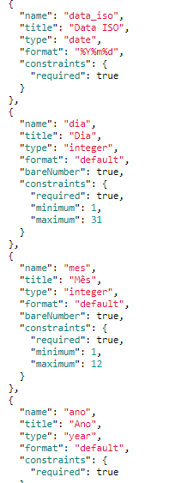
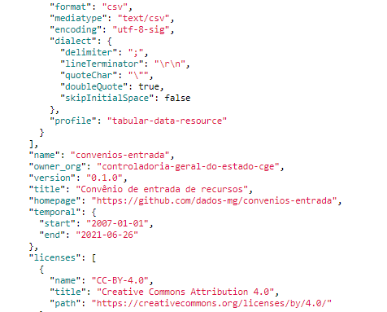
Próximas etapas - Documentação e Catalogação
Dicionário de dados
Notes:
Relativizar importância dos passos, de acordo com realidade da base e dos conhecimentos do publicador; mencionar que o processo de abertura é um processo de ETL, em última instância
Documentação = https://create.frictionlessdata.io/
Limpeza (guia sugestivo de problemas comuns por responsável) = https://escoladedados.org/tutoriais/guia-quartz-para-limpeza-de-dados/
* Trocar texto por imagens (parte json, nome escrito errado, cpf em tabela), indicando o que vai ser feito (segunda reunião é como será feito)
Para possibilitar o entendimento dos dados pelos usuários, em atendimento a à LAI (art. 8º § 3º, IV).
Descrever as características básicas do conjunto de dados (nome, título, descrição, tipo, variáveis, padrões de valores, licença, autor, organização, etc).
- ex. trecho do dicionário de dados (schema) do conjunto de compras emergenciais COVID-19, em formato json

Slide 20
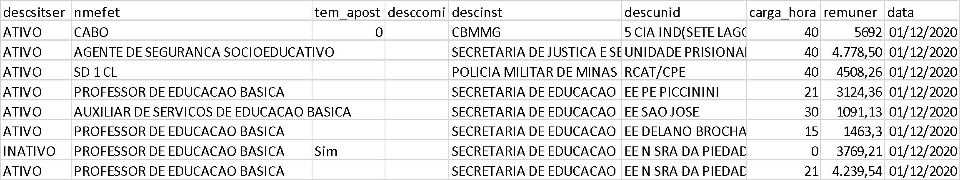
Próximas etapas - Documentação e Catalogação
Dicionário de dados
Limpeza dos dados primários
Formatos de número e data
Padrões de valor dos campos
Valores dos campos
Notes:
Para oferecer informação integra aos usuários.
Exemplos: padronização do formato de datas; inclusão de colunas para padronização do layout dos arquivos.
ex: inadequações planilha remuneração:
Valor do SD 1 CL segunda coluna;
Valores zero, vazios e sim na terceira coluna;
CBMMG abreviado e outros por extenso na quinta coluna;
Formatos de número para carga horária, remuneração e data
Limpeza (guia sugestivo de problemas comuns por responsável) = https://escoladedados.org/tutoriais/guia-quartz-para-limpeza-de-dados/

Slide 21
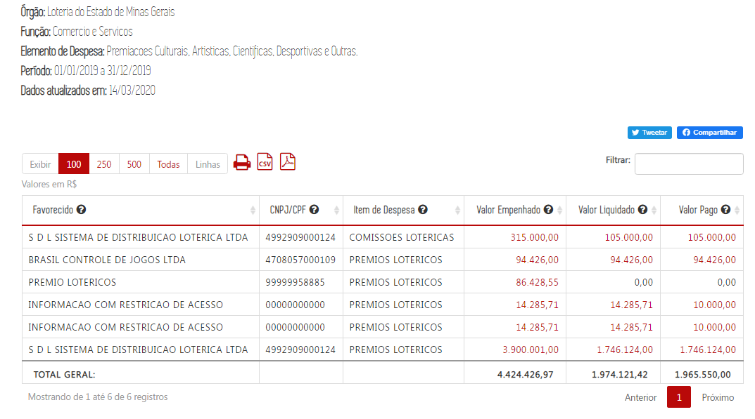
Próximas etapas - Documentação e Catalogação
Dicionário de dados
Limpeza dos dados primários
Informações sensíveis
Notes:
Para resguardar informações que tenham restrição de acesso, em atendimento à LAI (Capítulo IV) e à LGPD
Substituir, omitir, anonimizar caracteres, textos e dados, que contenham informações sensíveis e/ou restritas (conhecimento recente, em construção conjunta)
- ex.: consultas despesa/restos a pagar de prêmios lotéricos para pessoa física
https://github.com/transparencia-mg/especificacoes-portal-transparencia/blob/master/espec001_anonimizacao-cpf/anonimizacao-cpf-homologa-layout.md#m%C3%A9todo-de-anonimiza%C3%A7%C3%A3o

Slide 22
Próximas etapas
Documentação e Catalogação
Validação dos dados
Controle de versão
Catalogação
Para oferecer informação íntegra aos usuários.
Comparar se os dados de cada variável espelham fielmente a descrição contida no respectivo dicionário de dados.
Para garantir compliance do processo, p. ex., ao possibilitar a detecção de qual versão pode ter gerado erros em alguma atividade anterior
Incluir dados no repositório de versionamento e realizando validação lógica automática dos dados, a partir do repositório.
Para atender ao art. 8º parágrafo terceiro, inciso segundo e terceiro da LAI (Lei de Acesso à Informação).
Realizar upload dos dados na plataforma CKAN (Comprehensive Knowledge Archive Network). e atribuir licença aberta que permita sua reutilização
Notes:
- Controle de versão não é sequencial, mas sim concomitante
validação = frictionless.py/github actions
https://github.com/dados-mg/doacoes-comodatos-amigo-estado-mg/actions
https://repository.frictionlessdata.io/report/?user=dados-mg&repo=doacoes-comodatos-amigo-estado-mg&flow=frictionless&run=1230222663
Goodtables = https://goodtables.io/github/dados-mg/doacoes-comodatos-amigo-estado-mg/jobs/58

Slide 23
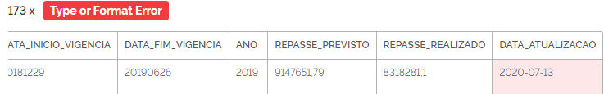
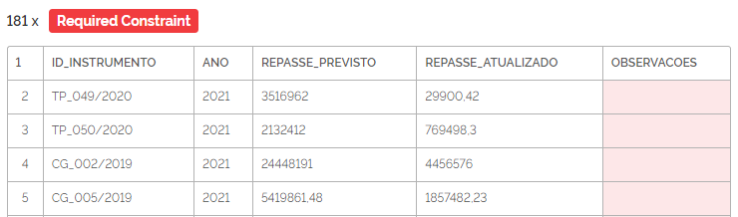
Próximas etapas - Documentação e Catalogação
Dicionário de dados
Limpeza dos dados primários
Informações sensíveis
Validação de Dados
Notes:
Para oferecer informação íntegra aos usuários.
Comparar se os dados de cada variável espelham fielmente a descrição contida no respectivo dicionário de dados.
- ex: https://repository.frictionlessdata.io/report/?user=dados-mg&repo=datapackage-reprex&flow=frictionless&run=1186984211

Slide 24
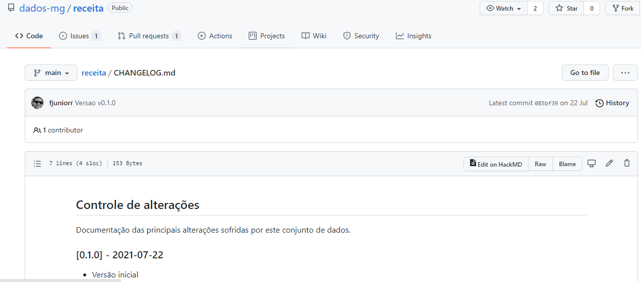
Próximas etapas - Documentação e Catalogação
Controle de Versão do Conjunto
Dicionário de dados
Limpeza dos dados primários
Informações sensíveis
Validação de Dados
Controle de Versão
Notes:
O controle da versão DO CONJUNTO DE DADOS em si precede a publicação, pois o número da versão corrente é informação necessária para o pacote realizar upload automatizado

Slide 25
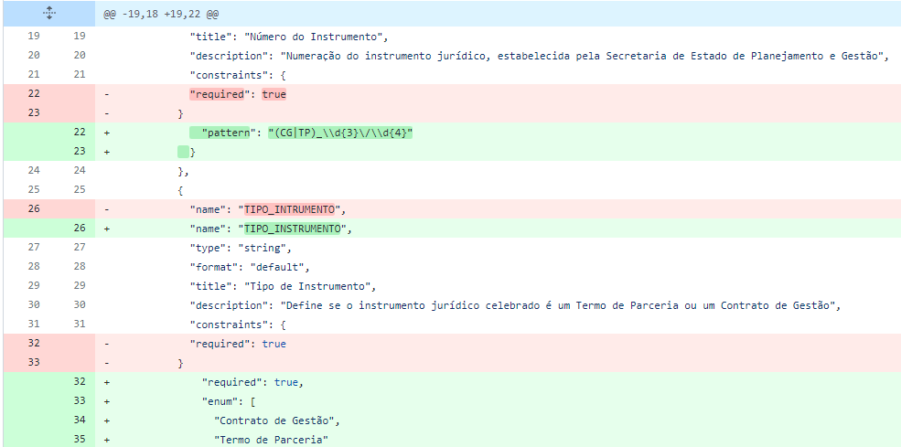
Próximas etapas - Documentação e Catalogação
Controle de Versão Amplo - Processo
Dicionário de dados
Limpeza dos dados primários
Informações sensíveis
Validação de Dados
Controle de Versão
Notes:
Vamos falar de github?
Cheklist para conhecimentos sobre as características da base de dados a ser aberta e as habilidades dos custodiantes de dados: https://docs.google.com/forms/d/1TigRApa3Q2TvqVkTiWm4C8-uOUJTbDol_zyWPMazh_Y/edit

Slide 26
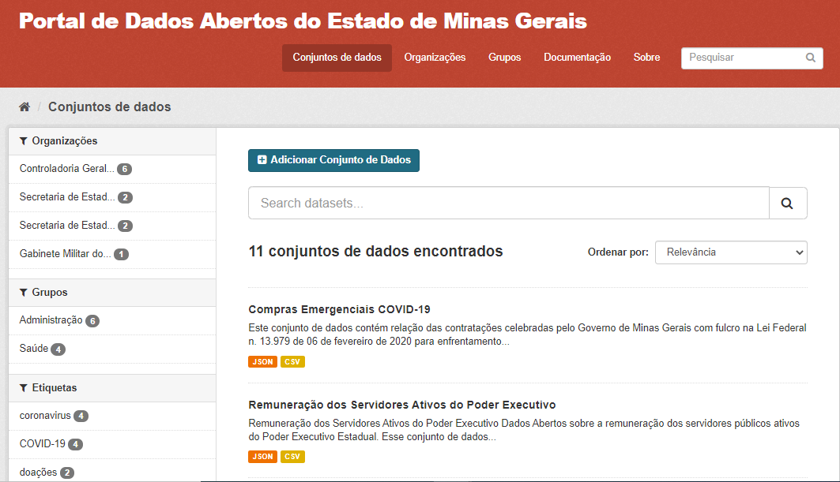
Próximas etapas - Documentação e Catalogação
Dicionário de dados
Limpeza dos dados primários
Informações sensíveis
Validação de Dados
Controle de Versão
Catalogação
Notes:
Para atender ao art. 8º parágrafo terceiro, inciso segundo e terceiro da LAI (Lei de Acesso à Informação).
Realizar upload dos dados na plataforma CKAN (Comprehensive Knowledge Archive Network). e atribuir licença aberta que permita sua reutilização

Slide 27
Próximas etapas - Documentação e Catalogação
Próxima reunião: agenda mão-na-massa
2 membros da equipe responsável pela documentação, publicação e atualização (desejáveis: 1 da regra de negócio e 1 da TI)
Questionário sobre conhecimentos e habilidades

Slide 28
Obrigado!
dados.mg.gov.br
transparencia@cge.mg.gov.br
Notes:
CKAN = interface de publicação e que representa como o processo de documentação está refletido

